Slide 1
ОТЧЁТ ГЛАВЫ СЕЛЬСКОГО ПОСЕЛЕНИЯ МУЛЫМЬЯ о результатах деятельности администрации за 2020 год
Сельское поселение Мулымья Кондинский район Ханты – Мансийский автономный округ - Югра

Slide 2
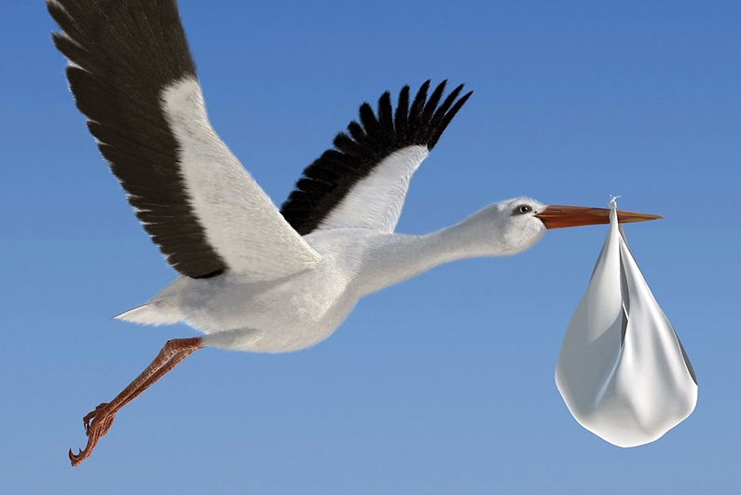
Отчет главы сельского поселения Мулымья
о результатах деятельности администрации за 2020 год
Демографическая ситуация МО сп.Мулымья
Родилось – 19 , умерло- 23

Slide 3
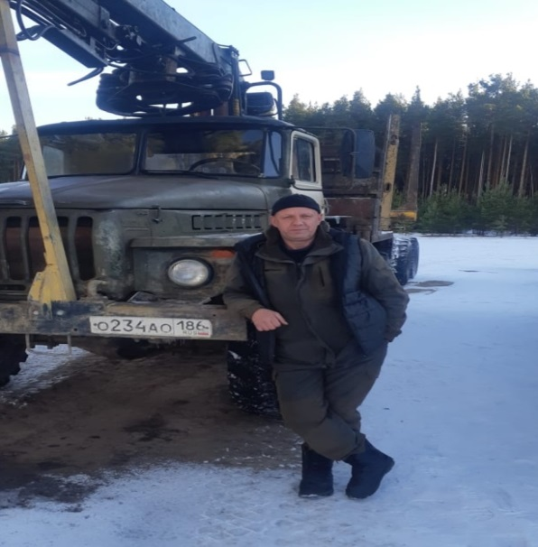
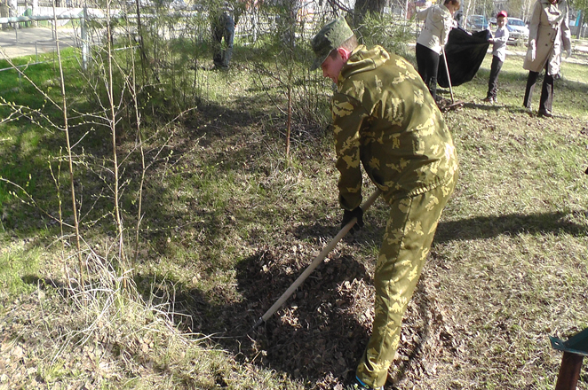
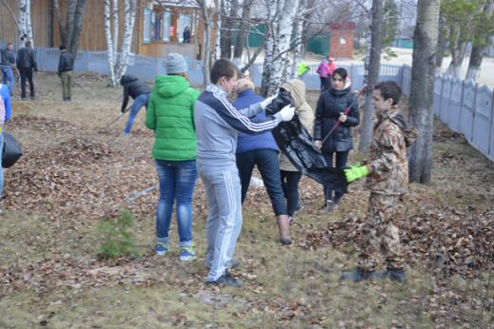
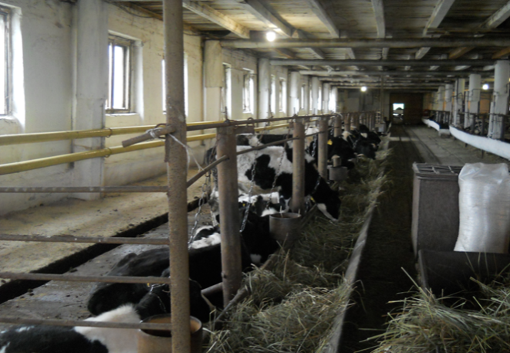
Баланс трудовых ресурсов сельского поселения Мулымья
Отчет главы сельского поселения Мулымья
о результатах деятельности администрации за 2020 год

Slide 4
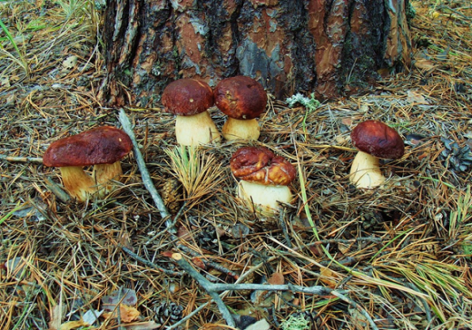
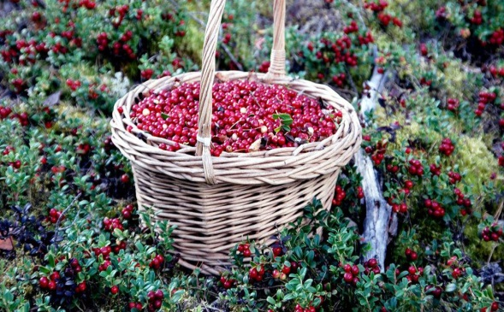
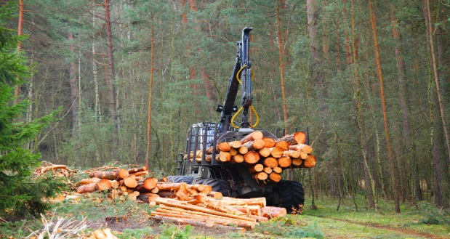
Отчет главы сельского поселения Мулымья
о результатах деятельности администрации за 2020 год
ПРОМЫШЛЕННОЕ ПРОИЗВОДСТВО, СЕЛЬСКОЕ ХОЗЯЙСТВО, ДИКОРОСЫ
№ | Наименование продукции | Ед. изм. | 2016 год | 2017 год | 2018 год | 2019 год | 2020 год
1 | Деловая древесина | м3 | 470 | 698 | 425 | 0 | 0
2 | Дровяная древесина | м3 | 4928 | 6594 | 4694 | 2300 | 2500
3 | Пиломатериал | м3 | 372 | 490 | 315 | 700 | 500
4 | Заготовка грибов | кг | 21000 | 42000 | 16000 | 110000 | 35000
5 | Заготовка ягод | кг | 41,7 | 7000 | 3000 | 2500 | 1000

Slide 5
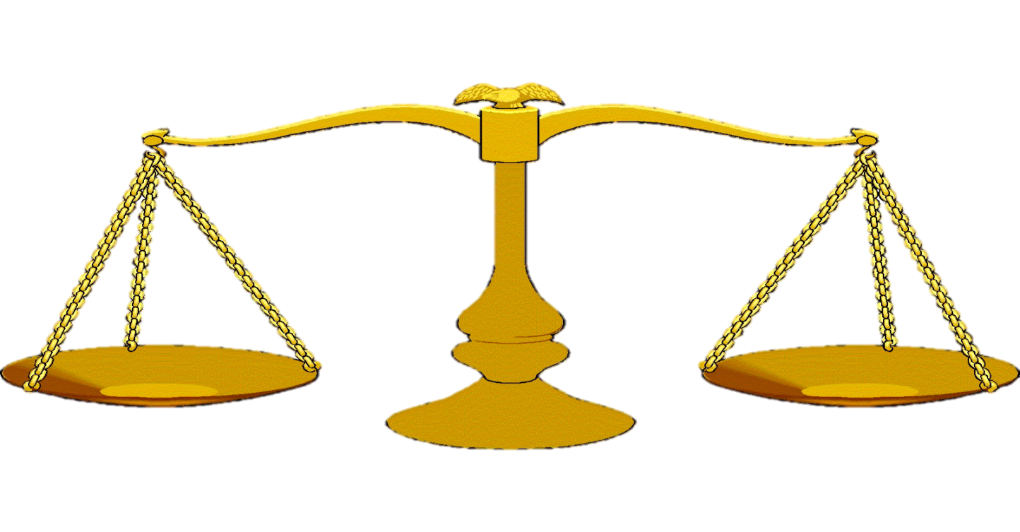
ОСНОВНЫЕ ПАРАМЕТРЫ БЮДЖЕТА СЕЛЬСКОГО ПОСЕЛЕНИЯ МУЛЫМЬЯ ЗА 2020 г
Доходы
Расходы
60268,9
65029,3
Налоги на прибыль, доходы
6689,3
Налоги на товары (работы, услуги)
3877,3
Общегосударственные вопросы
28249,3
Налоги на совокупный доход
167,9
Национальная оборона
465,4
Налоги на имущество
731,3
Национальная безопасность и правоохранительная деятельность
124,1
Государственная пошлина
16,2
Национальная экономика
12974,7
Доходы от использовании имущества муниципальной и государственной собственности
519,8
Жилищно-коммунальное хозяйство
9729,3
Доходы от оказания платных услуг и компенсации затрат государства
83,0
Образование
209,6
Штрафы, санкции, возмещение ущерба
Культура , кинематография
12880,9
8,2
Социальная политика
396
Прочие неналоговые доходы
-0,4
Безвозмездные поступления от других
48176,3

Slide 6
Отчет главы сельского поселения Мулымья
о результатах деятельности администрации за 2020 год
Основные показатели жилищного фонда
Наименование | Ед. изм. | 2016г | 2017г | 2018 | 2019 | 2020
Жилищный фонд | тыс. м² | 63, 1 | 62,8 | 64,3 | 66,5 | 67,6
прирост/снижение | тыс. м² | 0,9 | -0,3 | 1,52 | 2,2 | 1,1
Ввод в действие жилых домов | тыс. м² | 0 | 0,2 | 1,52 | 2,2 | 0
прирост/снижение | тыс. м² | -2,4 | 0,2 | 1,52 | 2,2 | -2,2
Ввод в действие индивидуальных жилых домов | тыс. м² | 0,9 | 1,7 | 1,36 | 1,9 | 1,1
прирост/снижение | тыс. м² | -1,3 | 0,8 | - 0,3 | 0,54 | -0,8
Обеспеченность населения жилой площадью | м²/чел. | 27,9 | 29,7 | 22,7 | 21,9 | 23,1
прирост/снижение | м²/чел. | 0,5 | 1,8 | -7 | - 0,8 | 1,2

Slide 7
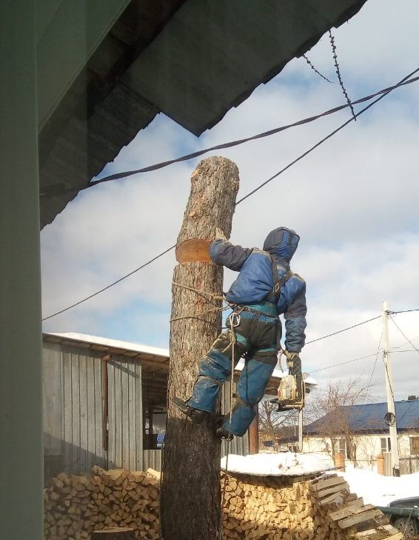
БЛАГОУСТРОЙСТВО
Отчет главы сельского поселения Мулымья
о результатах деятельности администрации за 2020 год
Тротуар в п.Мулымья Уборка сухостойных деревьев

Slide 8
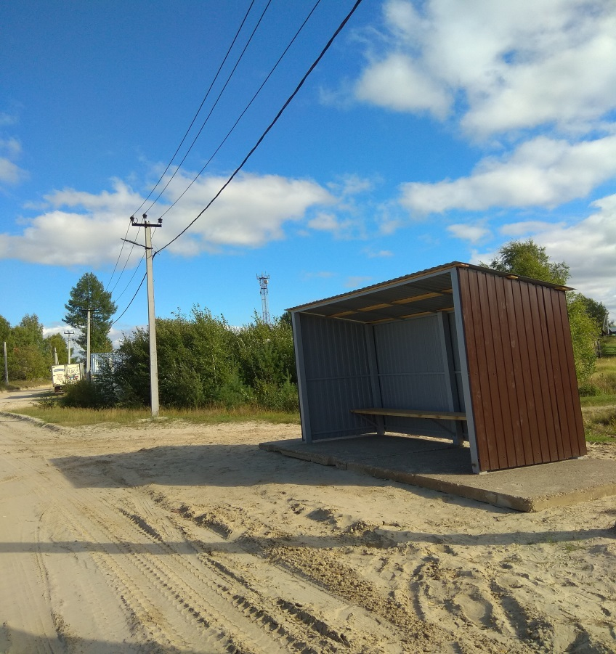
БЛАГОУСТРОЙСТВО
Отчет главы сельского поселения Мулымья
о результатах деятельности администрации за 2020 год
Обустройство автобусных остановок
с.Шаим п.Назарово

Slide 9
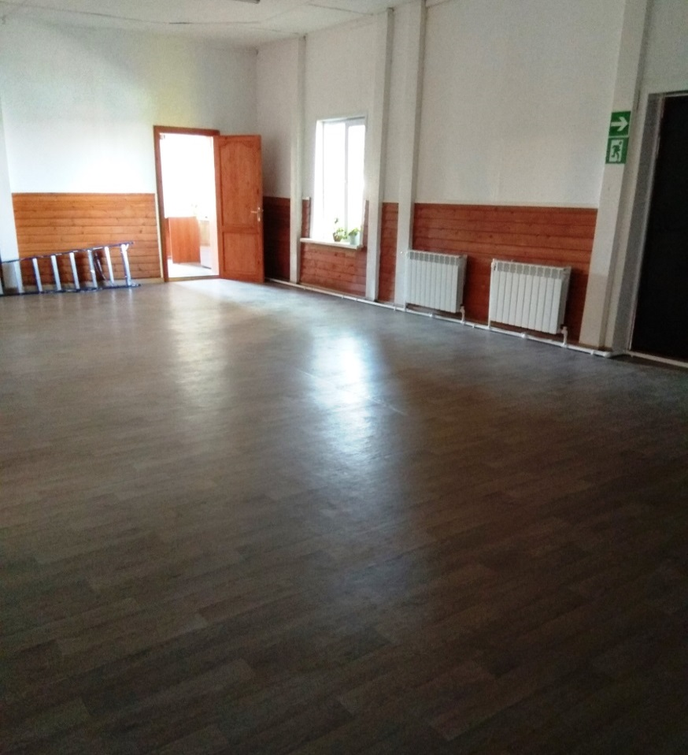
БЛАГОУСТРОЙСТВО
Отчет главы сельского поселения Мулымья
о результатах деятельности администрации за 2020 год
Пешеходный переход п.Назарово Ремонт Дома культуры в
п.Назарово

Slide 10
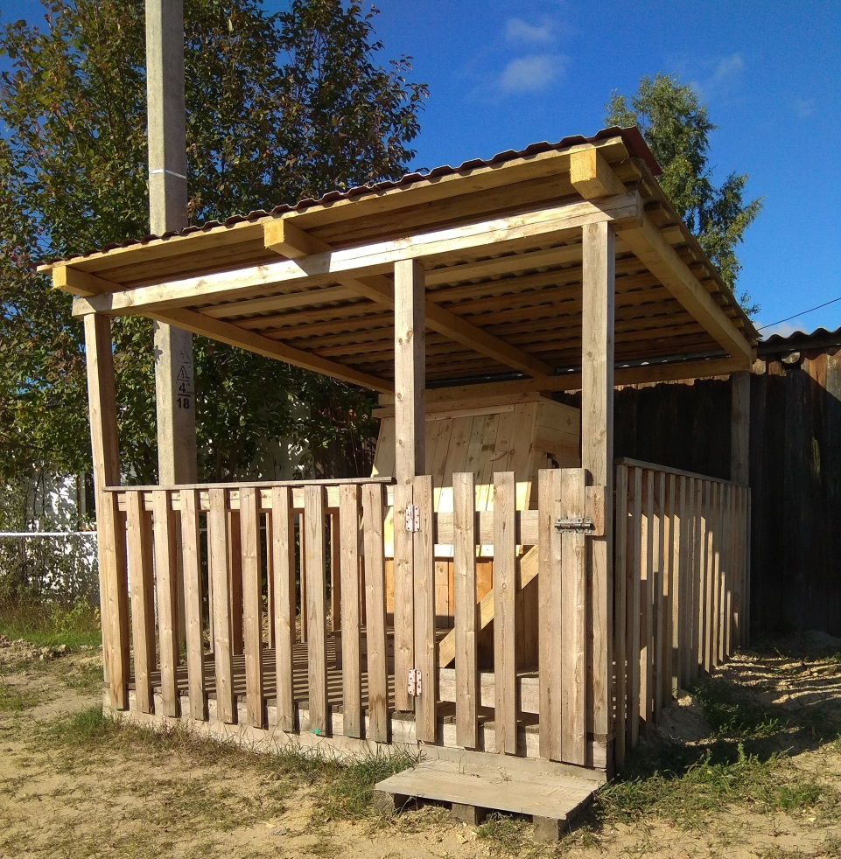
БЛАГОУСТРОЙСТВО
Отчет главы сельского поселения Мулымья
о результатах деятельности администрации за 2020 год
Ремонт колодцев в п.Назарово
обелиск п. Мулымья

Slide 11
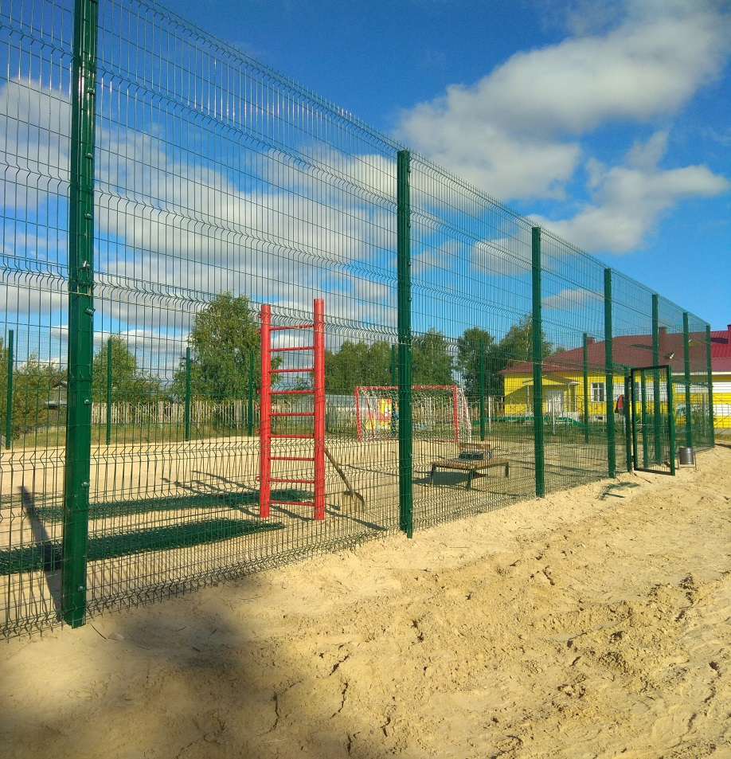
БЛАГОУСТРОЙСТВО
Отчет главы сельского поселения Мулымья
о результатах деятельности администрации за 2020 год
БЛАГОУСТРОЙСТВО
Обустройство игровой и установка спортивной площадок в п.Назарово

Slide 12
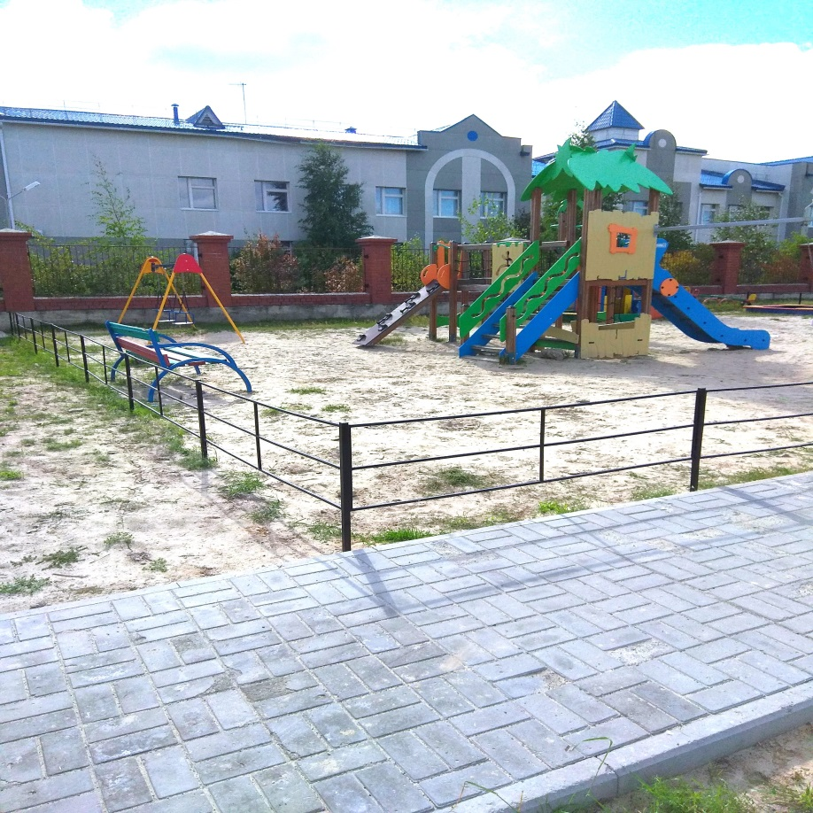
БЛАГОУСТРОЙСТВО
Отчет главы сельского поселения Мулымья
о результатах деятельности администрации за 2020 год
Обустройство территории Чантырской СОШ

Slide 13
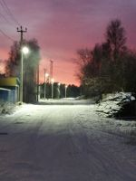
БЛАГОУСТРОЙСТВО
Отчет главы сельского поселения Мулымья
о результатах деятельности администрации за 2020 год
Обустройство пешеходного моста в Уличное освещение с.Шаим
с.Чантырья

Slide 14
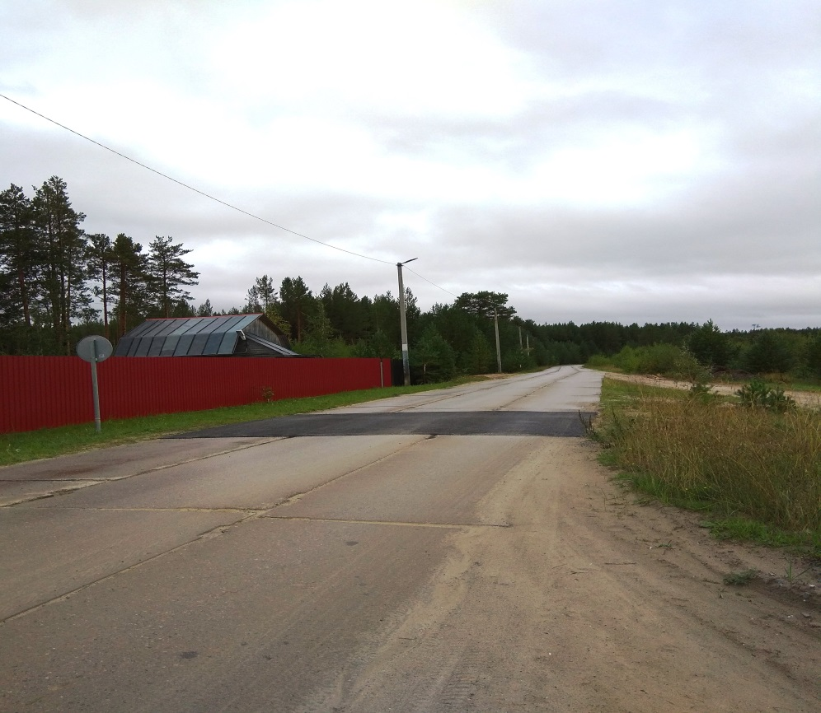
БЛАГОУСТРОЙСТВО
Отчет главы сельского поселения Мулымья
о результатах деятельности администрации за 2020 год
Обустройство линии электропередач
В п.Мулымья Лодочный причал п.Мулымья
обелиск п. Мулымья

Slide 15
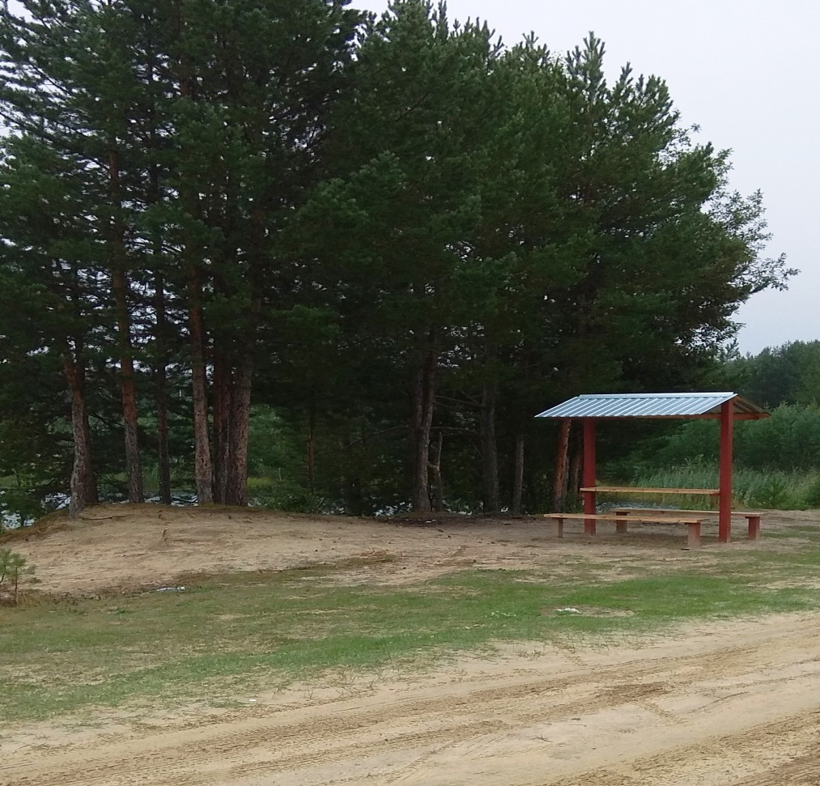
БЛАГОУСТРОЙСТВО
Отчет главы сельского поселения Мулымья
о результатах деятельности администрации за 2020 год
Обустройство места отдыха у воды д. Ушья

Slide 16
БЛАГОУСТРОЙСТВО
Отчет главы сельского поселения Мулымья
о результатах деятельности администрации за 2020 год
Обновление адресного хозяйства по всем населенным пунктам

Slide 17
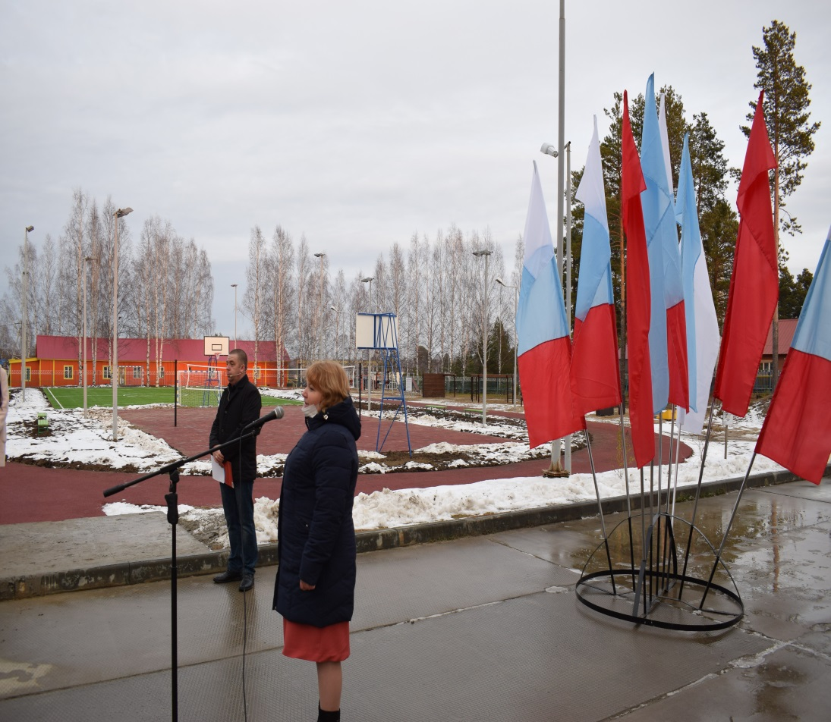
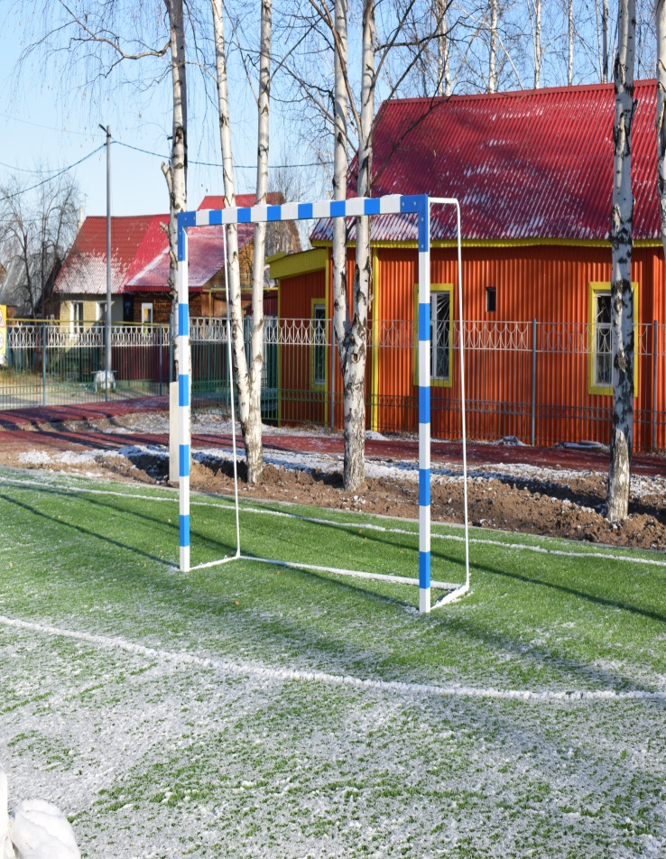
БЛАГОУСТРОЙСТВО
Отчет главы сельского поселения Мулымья
о результатах деятельности администрации за 2020 год
Обустройство площадки для спортивных игр и беговой дорожки в п.Мулымья

Slide 18
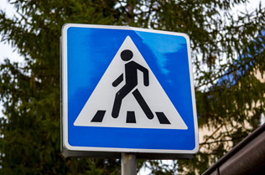
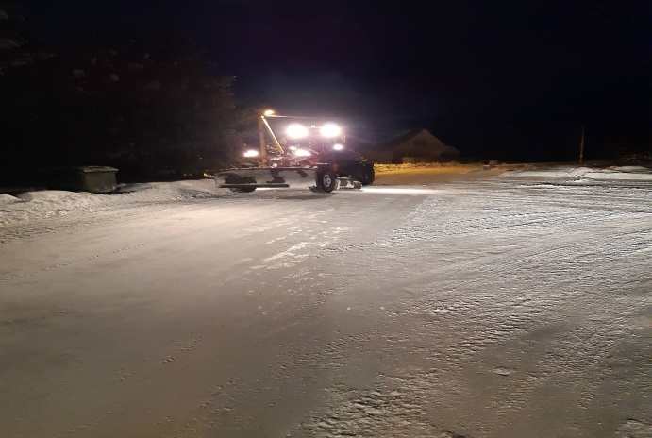
Отчет главы сельского поселения Мулымья
о результатах деятельности администрации за 2020 год
Дорожная деятельность
Дорожный фонд расход всего: 9512652,46 рублей, в том числе:
Содержание внутрипоселковых дорог на территории сельского поселения Мулымья – 2397501,62 руб.,
Укладка тротуарной плитки ул.Центральная п.Мулымья -1939652,79
Освещение дорог - 2166476,17руб
Приобретение электрооборудования для дополнительного освещения - 737474,16 руб
Обслуживание уличного освещения - 420151,72 руб.
Приобретение и установка дорожных знаков 16 штук на сумму 115100,00 руб
Ремонт дорог -1490752,00руб
Перильное ограждение ул.Центральная п.Мулымья -245544,00 руб

Slide 19
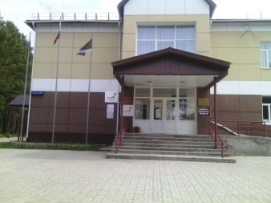
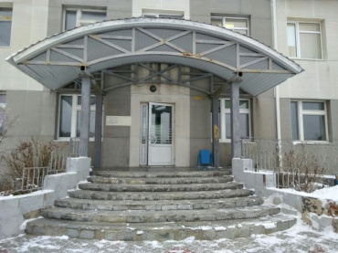
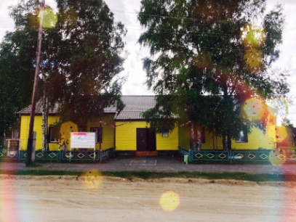
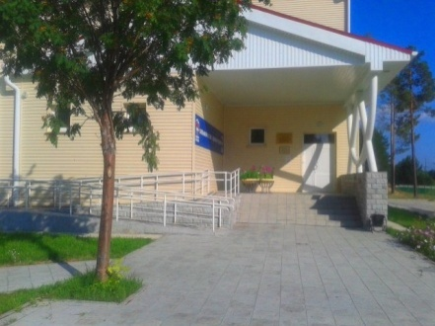
Культура сельского поселения Мулымья :
Отчет главы сельского поселения Мулымья
о результатах деятельности администрации за 2020 год
1.Муниципальное учреждение культуры «Сельский центр культуры Шаим» д. Ушья
2. Филиал № 1 СДК с. Чантырья
3. Филиал № 2 СДК п. Назарово
4. Филиал № 3 СДК п. Мулымья.

Slide 20
Основные показатели работы учреждений культуры
Отчет главы сельского поселения Мулымья
о результатах деятельности администрации за 2020 год
Показатели | Мероприятий всего | Мероприятия для детей | Мероприятия для молодёжи | Число мероприятий для взрослых | Число мероприятий на платной основе
Ушья | 148 | 65 | 35 | 18 | 10
Мулымья | 203 | 105 | 27 | 56 | 9
Назарово | 151 | 84 | 28 | 23 | 12
Чантырья | 129 | 45 | 25 | 36 | 11
Всего | 631 | 299 | 115 | 133 | 42

Slide 21
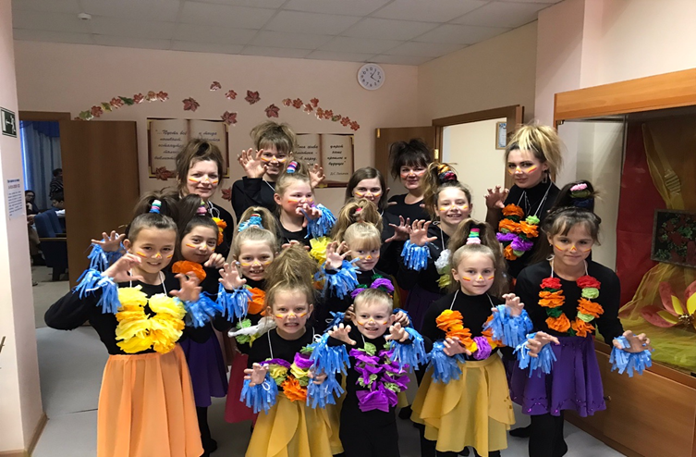
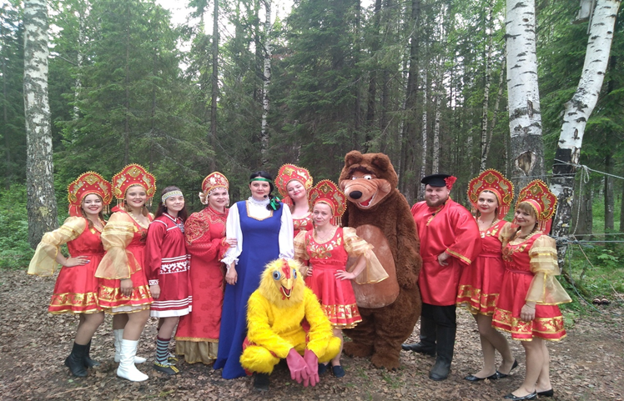
КЛУБНЫЕ ОБЪЕДИНЕНИЯ
Отчет главы сельского поселения Мулымья
о результатах деятельности администрации за 2020 год
Всего | 19
Количество участников | 222

Slide 22
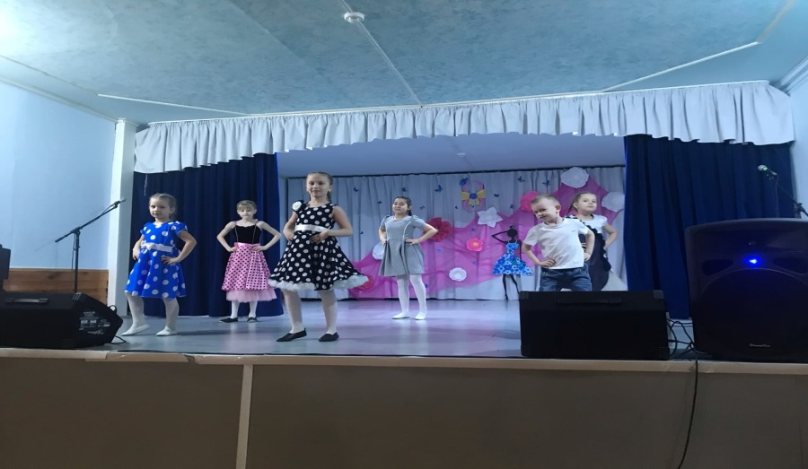
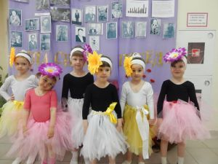
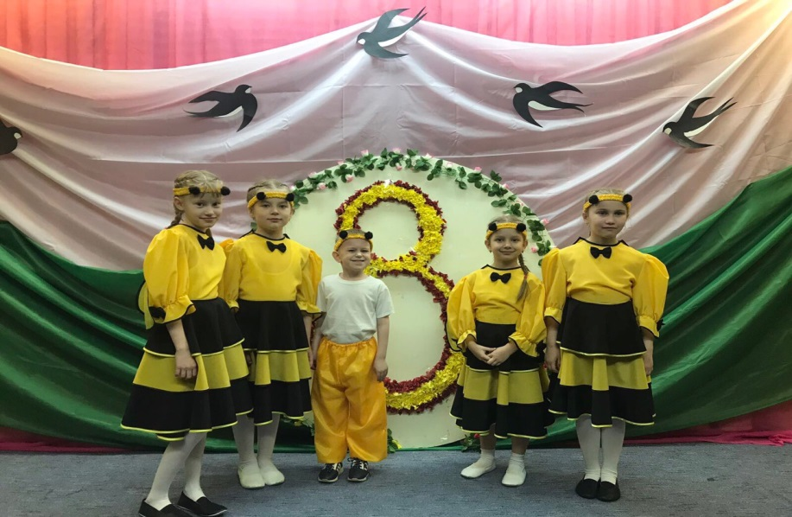
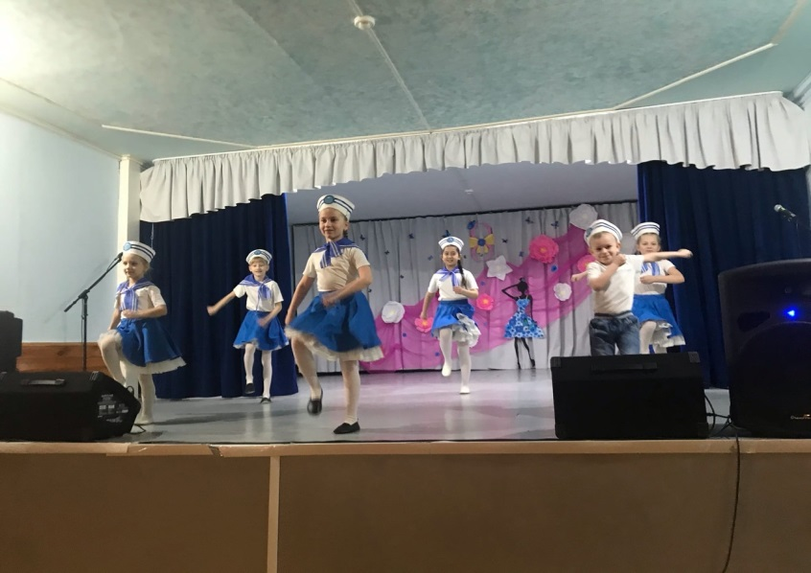
Детские и подростковые клубные формирования
Отчет главы сельского поселения Мулымья
о результатах деятельности администрации за 2020 год

Slide 23
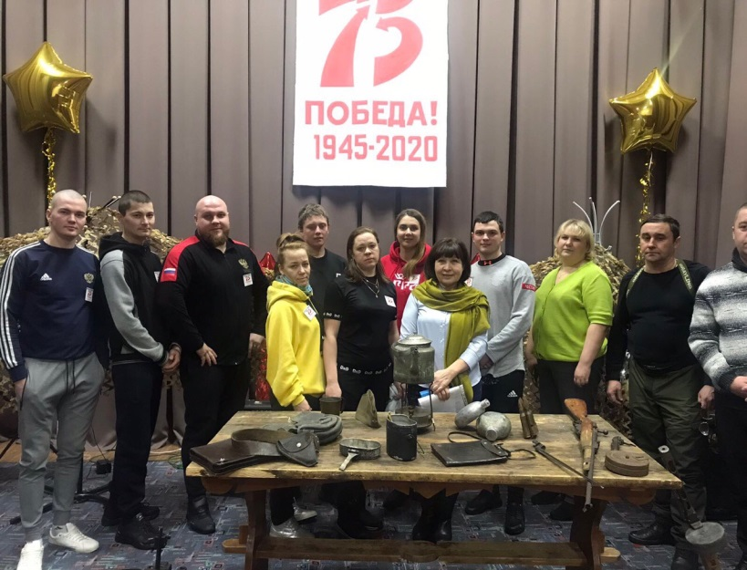
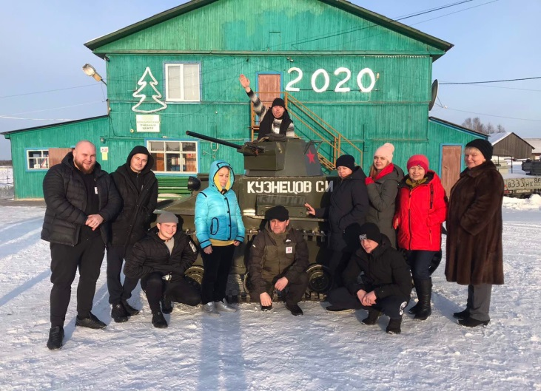
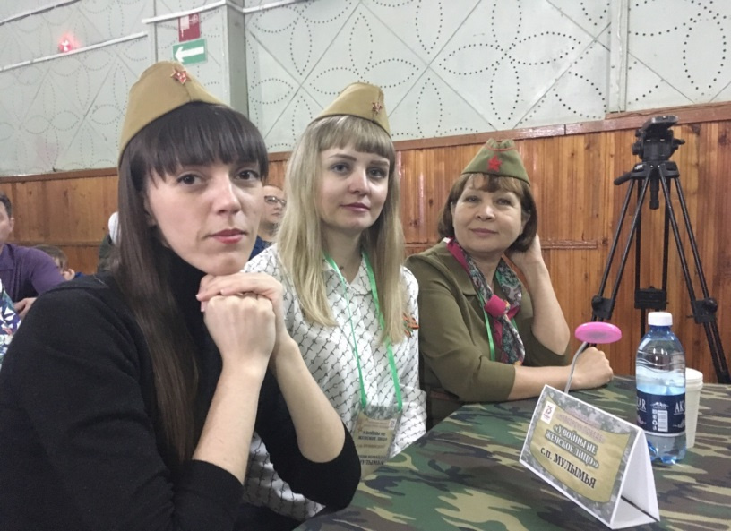
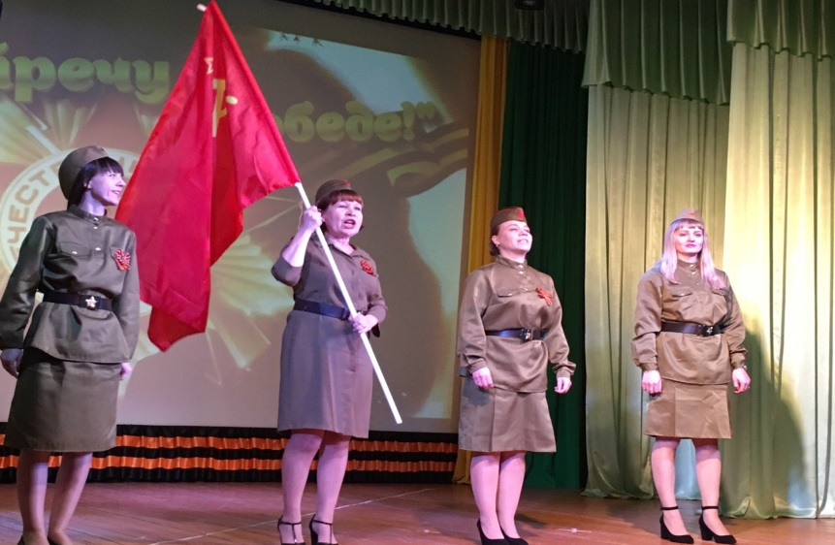
Участие в акции «Навстречу Победе»
Отчет главы сельского поселения Мулымья
о результатах деятельности администрации за 2020 год

Slide 24
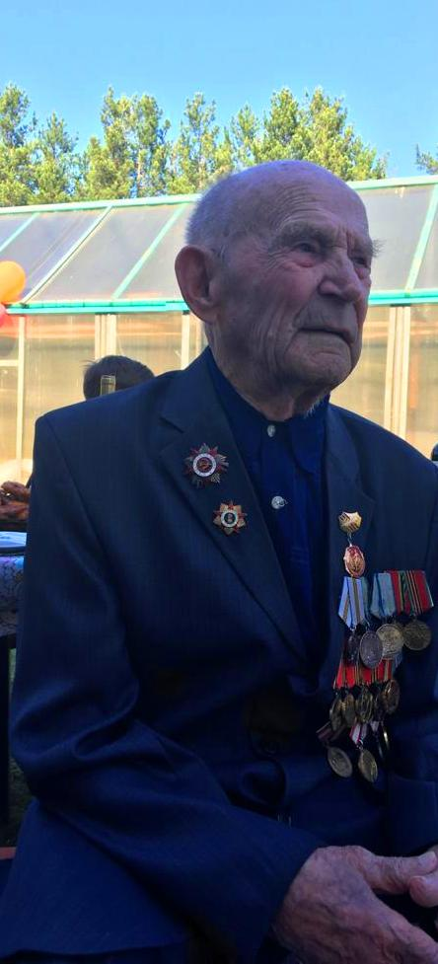
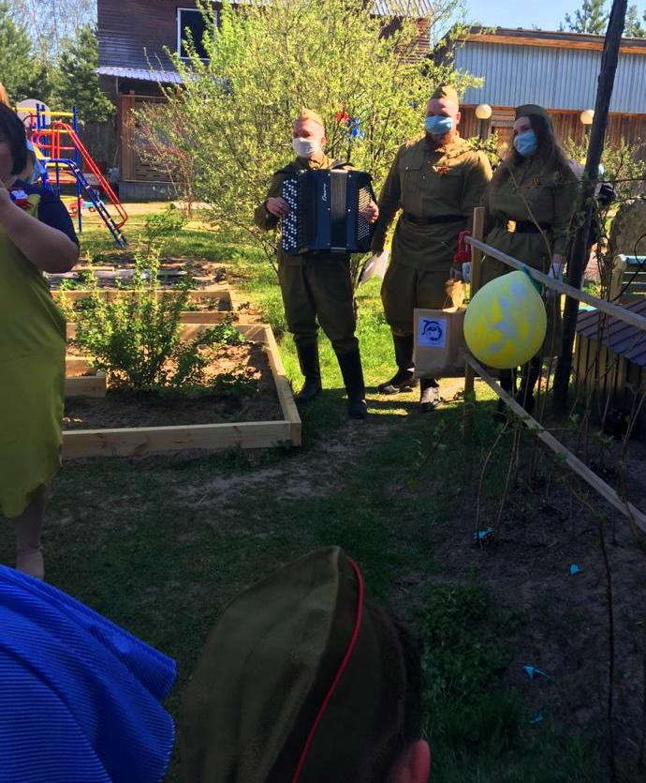
75 летие Победы в Великой Отечественной Войне
Отчет главы сельского поселения Мулымья
о результатах деятельности администрации за 2020 год
Поздравление Участника ВОВ Мосунова Александра Никитича

Slide 25
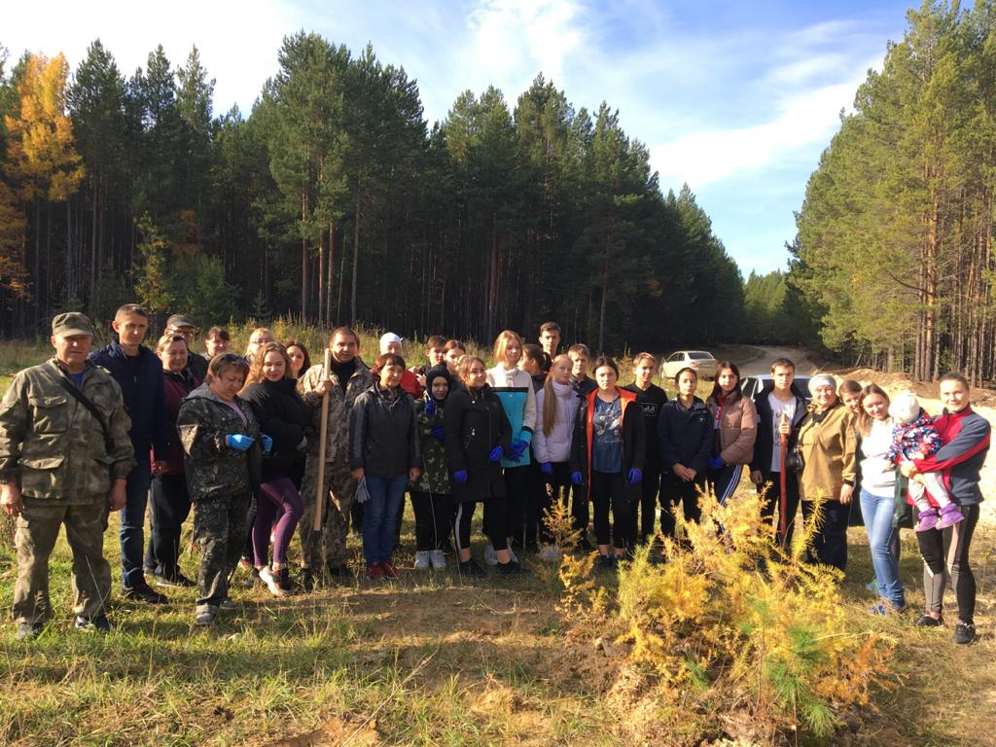
75 летие Победы в Великой Отечественной Войне
Отчет главы сельского поселения Мулымья
о результатах деятельности администрации за 2020 год
Акция «Сохраним леса» в честь 75-ти летия Победы в ВОВ

Slide 26
Библиотеки поселения, входящие в состав МУК Кондинская МЦБС
Отчет главы сельского поселения Мулымья
о результатах деятельности администрации за 2020 год
Уровень обеспеченности населения библиотеками по отношению к нормативу 100%. В поселении функционирует 4 библиотеки централизованной библиотечной системы входящих в состав Муниципального учреждения культуры «Кондинская межпоселенческая централизованная библиотечная система (МУК Кондинская МЦБС), подведомственное Управлению культуры администрации Кондинского района:
Муниципальное учреждение культуры «Кондинская межпоселенческая централизованная библиотечная система»: филиал № 10 (п.Мулымья), филиал № 12 (п.Чантырья), филиал № 17 (п.Назарово), филиал № 19 (д.Ушья).
В с.Шаим и п.Супра библиотечное обслуживание осуществляется внестационарными формами (КИБО). Библиотечный фонд составляет более 30 тысяч единиц. Количество читателей 955 человек.

Slide 27
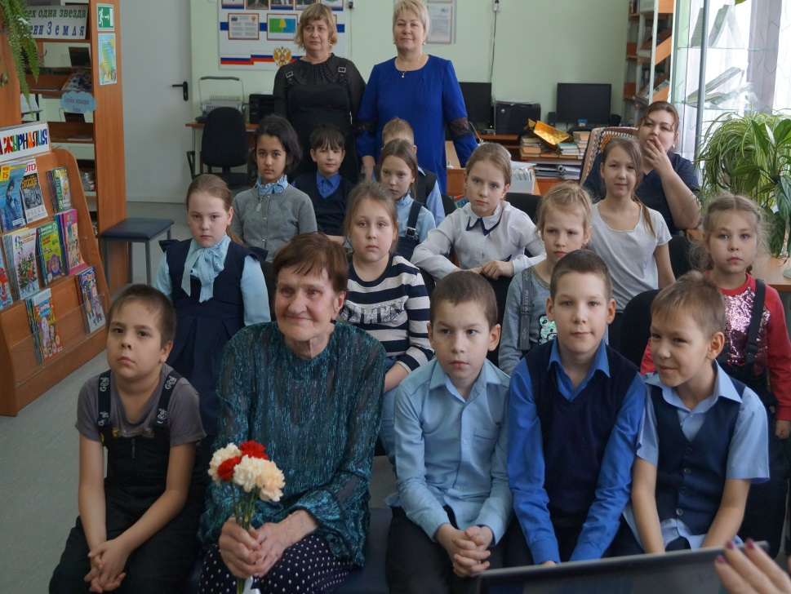
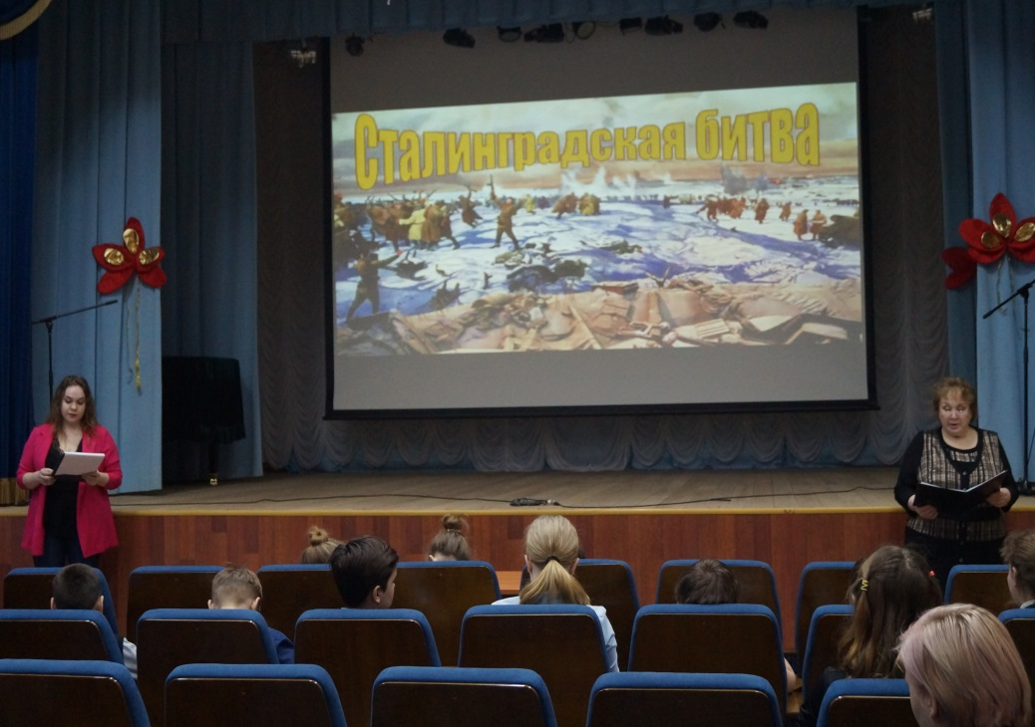
Библиотечные мероприятия
Отчет главы сельского поселения Мулымья
о результатах деятельности администрации за 2020 год
Мероприятия к 75-летию Победы в Великой Отечественной войне
Встреча поколений
Сталинград: 200 дней мужества и стойкости
Notes:
Круглый стол с главой поселения Е.В.Белослудцевым

Slide 28
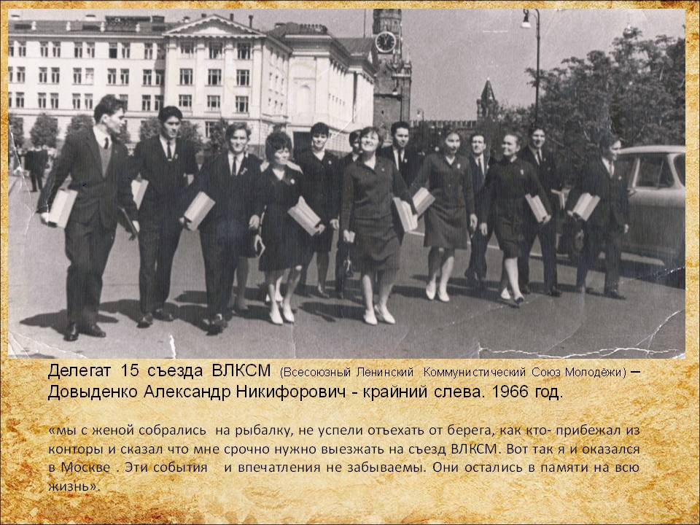
Библиотечные мероприятия
Отчет главы сельского поселения Мулымья
о результатах деятельности администрации за 2020 год
История населенных пунктов, ранее входивших в Шаимский сельский совет

Slide 29
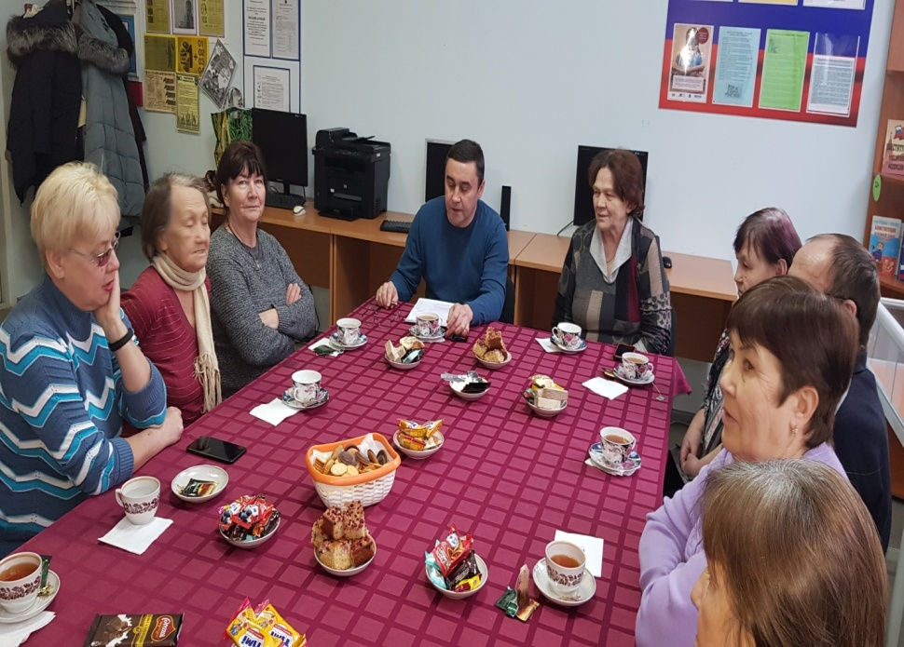
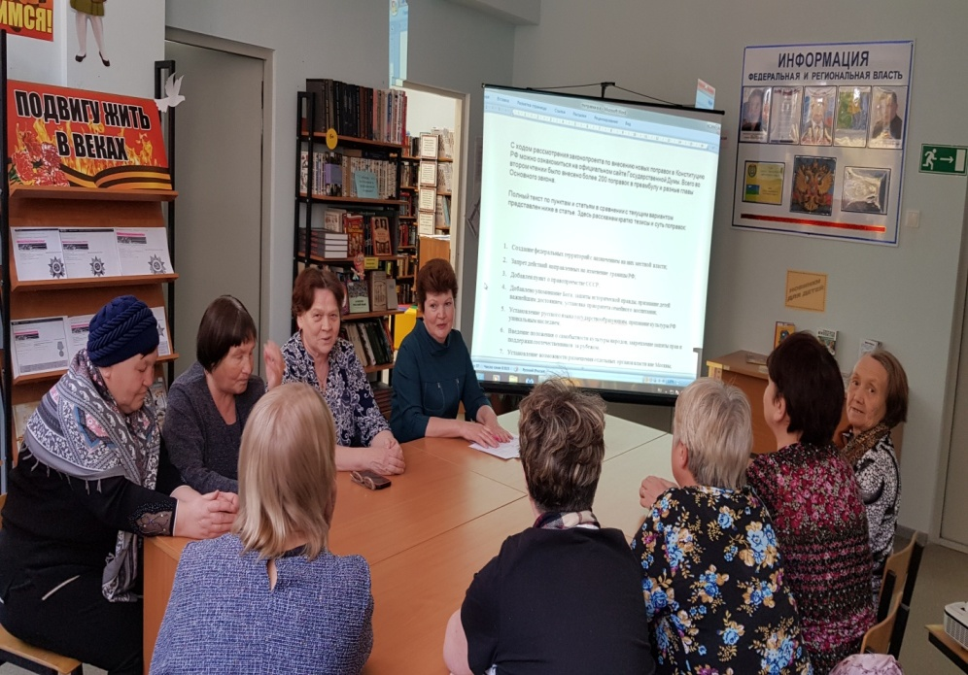
Библиотечные мероприятия
Отчет главы сельского поселения Мулымья
о результатах деятельности администрации за 2020 год
Встречи населения с представителями администрации
С главой поселения Е.В.Белослудцевым
С заместителем главы В.И.Шабарчиной
Notes:
Круглый стол с главой поселения Е.В.Белослудцевым

Slide 30
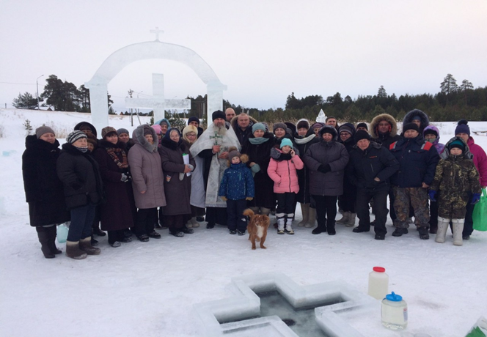
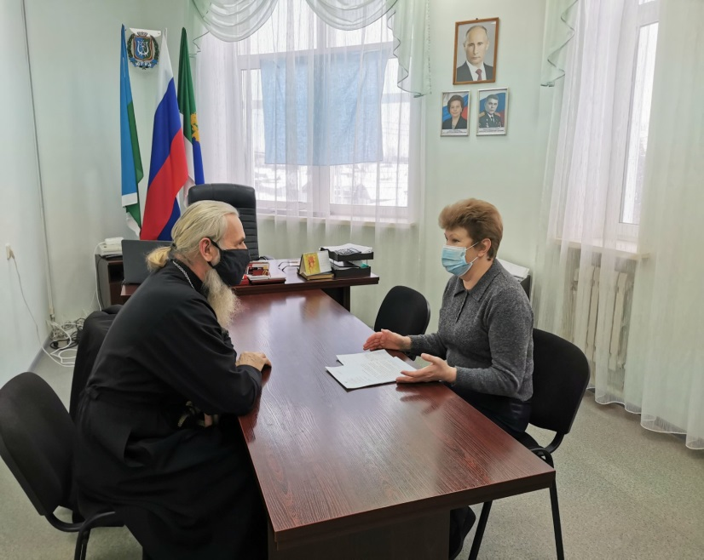
Отчет главы сельского поселения Мулымья
о результатах деятельности администрации за 2020 год
Сотрудничество администрации поселения с православной церковью
Обряд Крещение Господнее
Беседа с отцом Михаилом

Slide 31
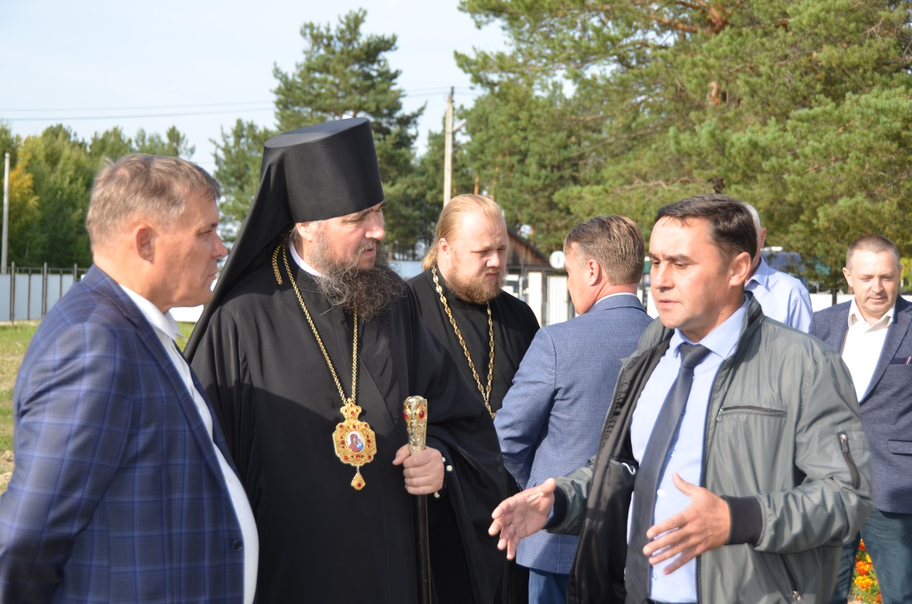
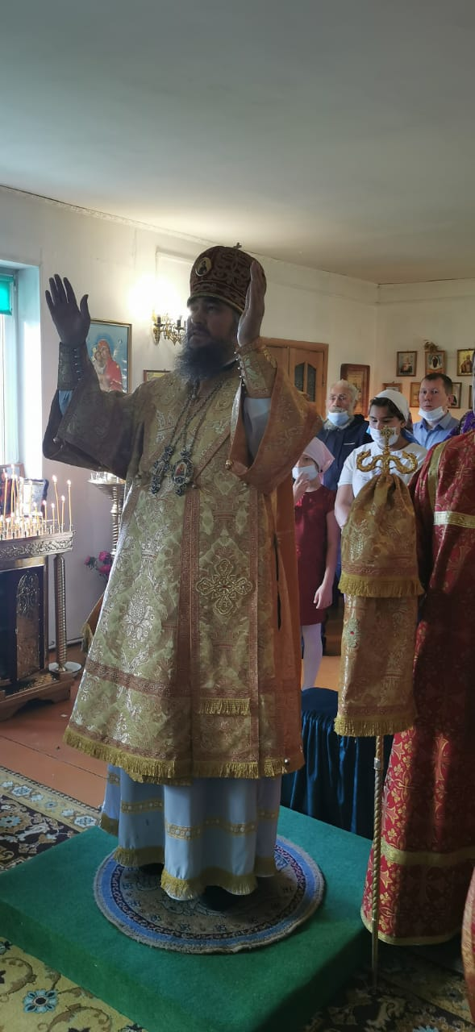
Сотрудничество администрации поселения с православной церковью
Отчет главы сельского поселения Мулымья
о результатах деятельности администрации за 2019 год
Посещение храма имени Матроны Московской в с.Чантырья епископом Югорским и Няганьским Фотием.
Notes:
Установка поклонного креста в въезда в д.Ушья

Slide 32
Отчет главы сельского поселения Мулымья
о результатах деятельности администрации за 2020 год
Работа с обращениями граждан:
За 2020 год поступило 26 обращений граждан. Из них 9 обращений письменных, 17 обращений на личном приеме.
Коллективных обращений нет, индивидуальных – 26
Из 26 обращений граждан, поступивших за 2020 год, все обращения рассмотрены. По результатам
рассмотрения:
- по 13 обращениям - поддержаны
- по 13 обращениям даны консультации
Анализ тематики обращений показывает, что основная тема обращений за 2020 год- это вопросы получения социального жилья, по сносу аварийного жилья в д.Ушья, организация уличного освещения, отлов бродячих собак.

Slide 33
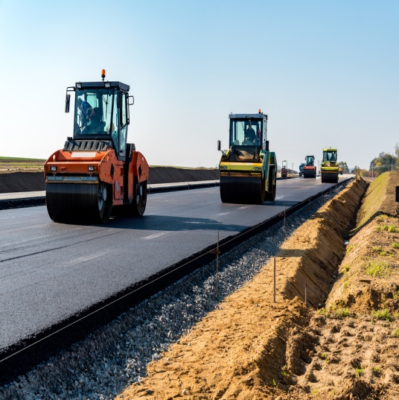
Отчет главы сельского поселения Мулымья
о результатах деятельности администрации за 2020 год
Перспективы развития сельского поселения Мулымья:
1 | Строительство здания амбулатории в п.Мулымья | 2021-2023
2 | Строительство комплекса «Школа-детский сад» в д. Ушья | 2021-2022
3 | Газификация д. Ушья | 2021-2030
4 | Строительство водоочистных сооружений мощностью 100 м3/сутки в п. Мулымья | 2022-2025
5 | Строительство детского сада в с.Чантырья | 2021-2022
6 | Строительство жилого дома блочной застройки д.Ушья | 2021-2022
7 | Строительство дороги Ушья-Шаим в твердом покрытии | 2021-2022
8 | Благоустройство дворовой территории многоквартирных домов д.Ушья | 2021-2022
9 | Обустройство площади культуры и отдыха в п.Мулымья; | 2021-2022
10 | Обустройство сквера в п.Назарово; | 2021
11 | Замена осветительных приборов уличного освещения | 2021

